Slide 1
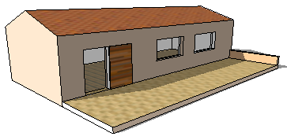
Logiciel SketchUp
STI2D
Initiation à la représentation d’une maison

Slide 2
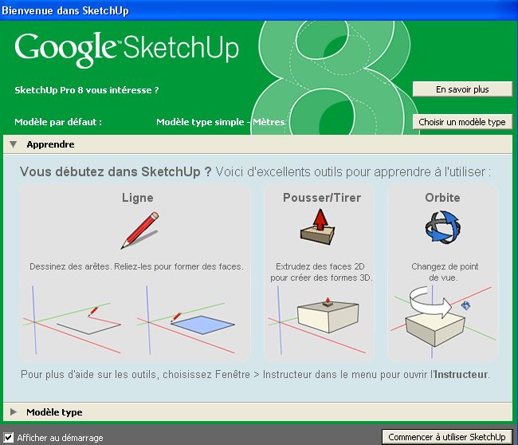
Cliquer sur le bouton

Slide 3
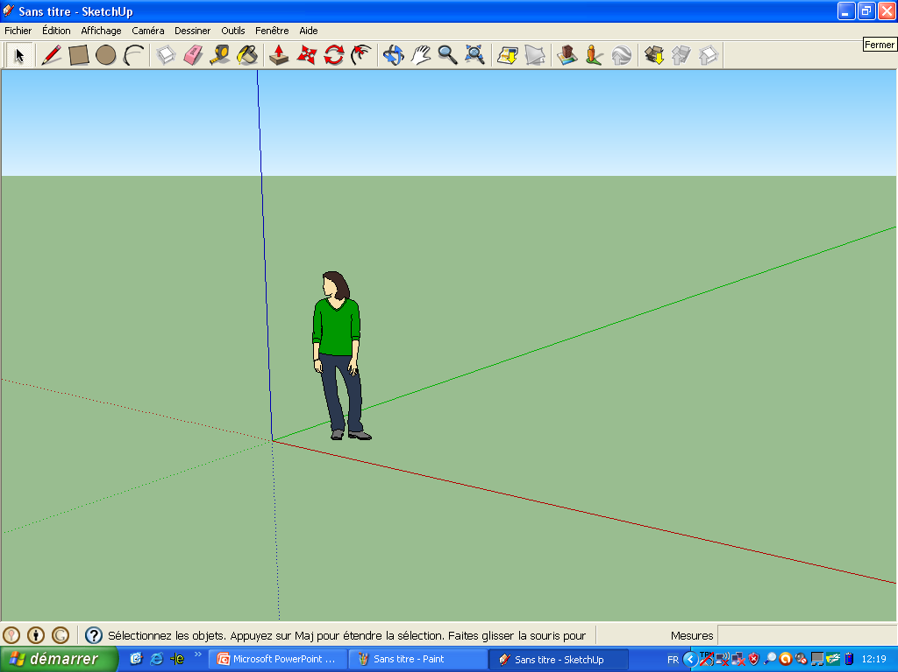
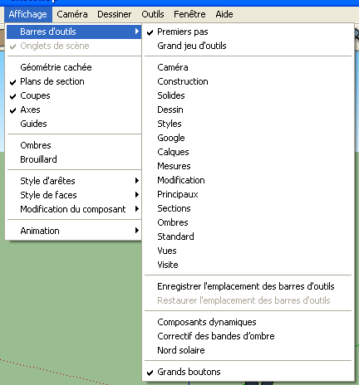
Menu à afficher
Sélectionner
le personnage
puis commande
supprimer (clavier)

Slide 4
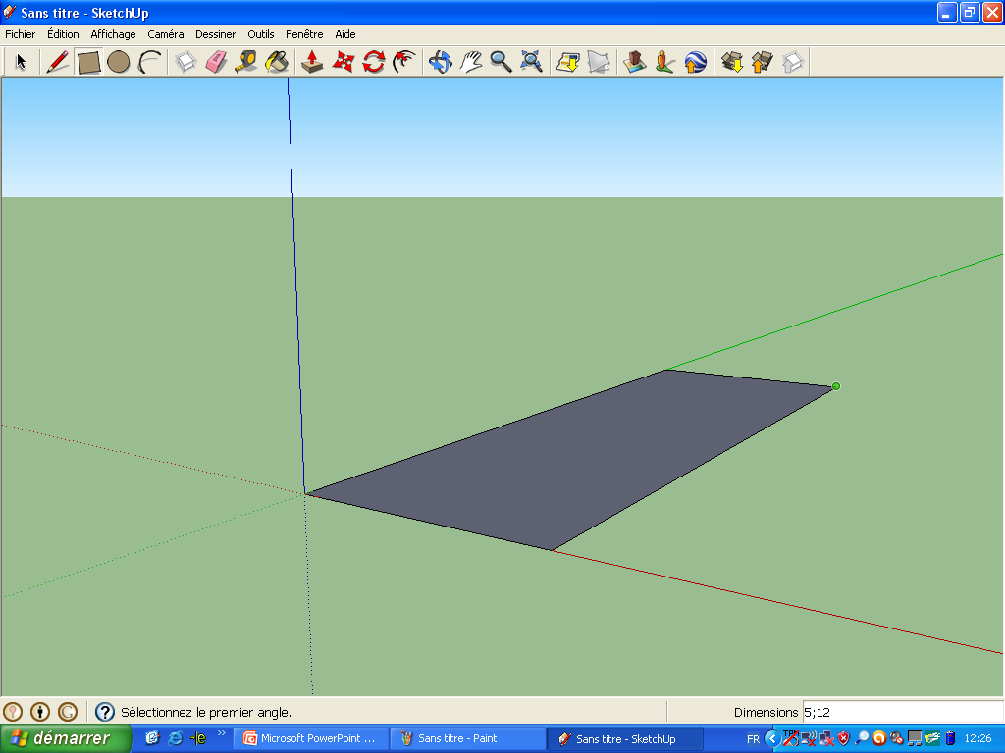
Début de la représentation :
Pour changer les unités : Fenêtres > Préférences > Modèle type > Mètre (système métrique) Sélectionner l’outil rectangle, dessiner un rectangle avec les dimensions à noter au clavier ici : 5;12 (dimensions en mètre)
RECTANGLE
Longueur
Largeur

Slide 5
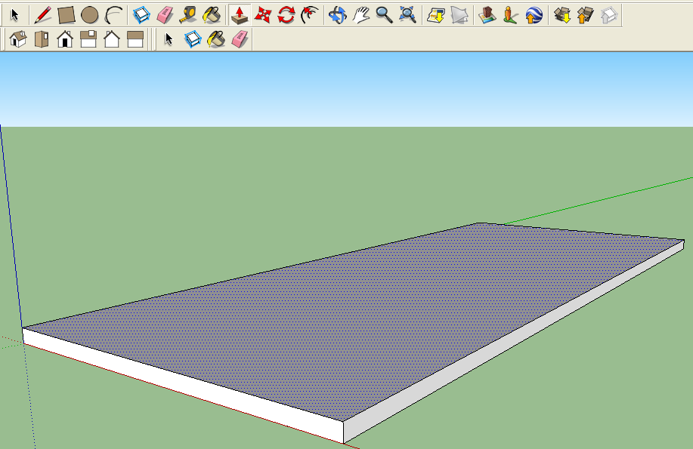
0,2m
Longueur
0,2m
Construction du sol: sélectionner l’outil : Pousser/Tirer Rehausse de la dalle longueur : 0,2m

Slide 6
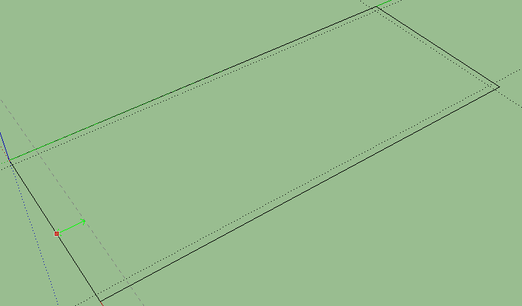
Construction des murs : sélectionner l’outil : Mètre
Réaliser les 4 traits de construction à l’intérieur du rectangle déjà dessiné: longueur : 0,2m
Longueur
0,2

Slide 7
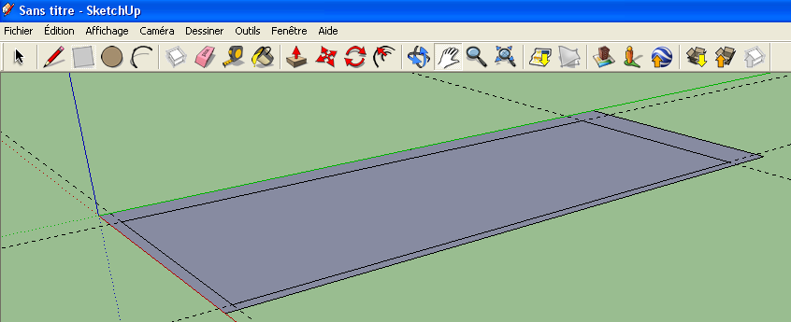
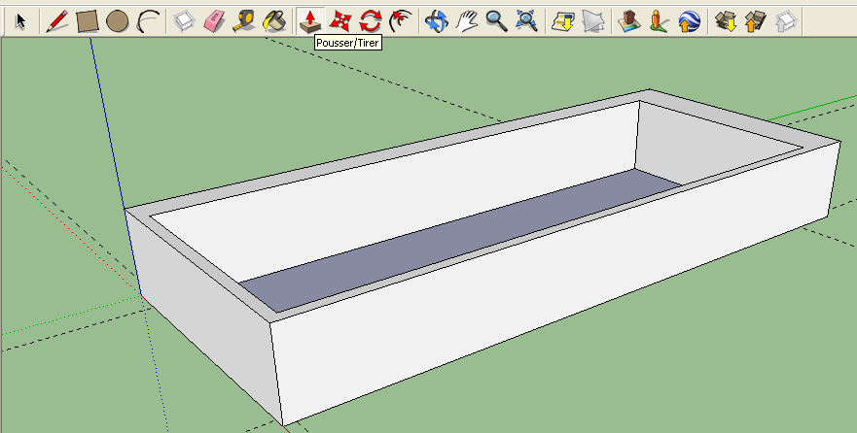
Rotation Déplacer Zoom permettent de positionner le dessin
Elévation des murs : sélectionner l’outil : Rectangle réaliser le rectangle intérieur
Elévation des murs : sélectionner l’outil : Pousser/Tirer
Hauteur de l’élévation : 2,4m

Slide 8
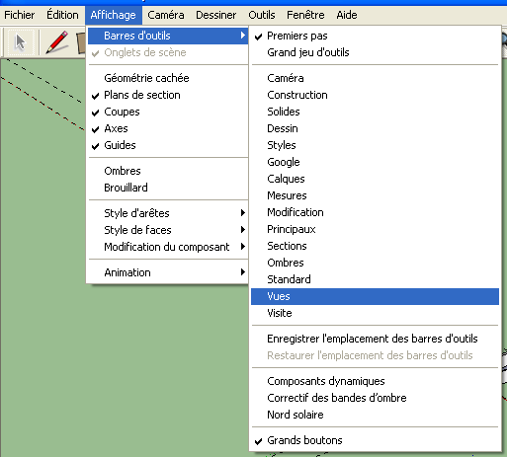
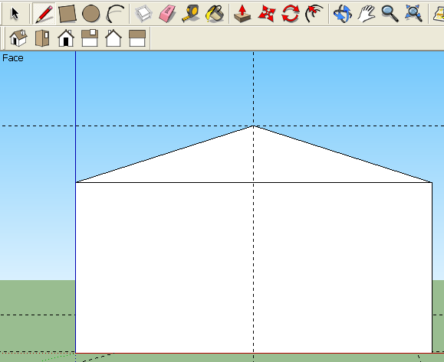
Construction de la toiture
1
Vue de face
2
3
0,8m

Slide 9
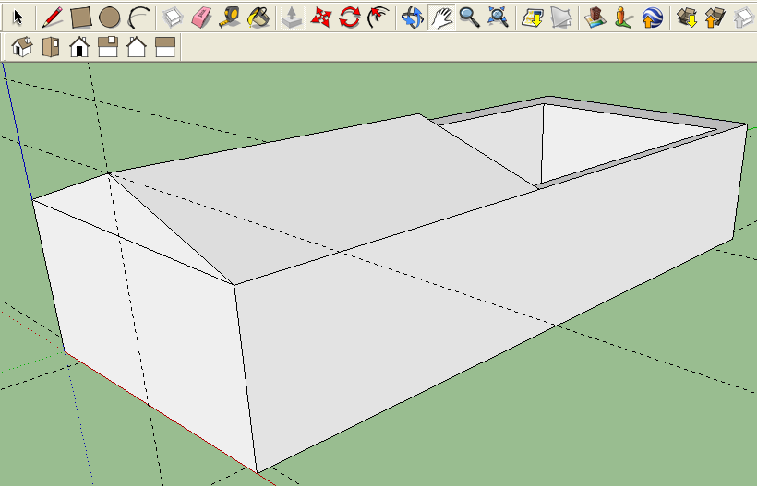
2
1
1- Réalisation de la toiture : sélectionner l’outil : Pousser/Tirer Toiture sur une longueur de 12m
2- Outil gomme : les traits de construction peuvent être enlevés.

Slide 10
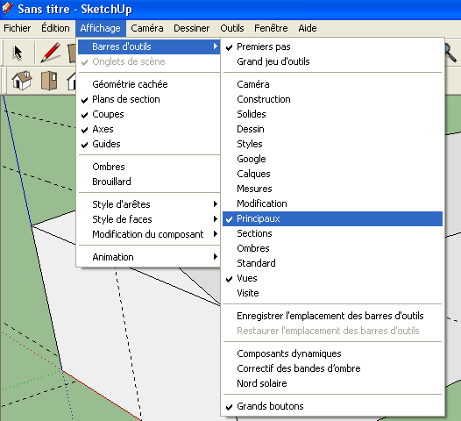
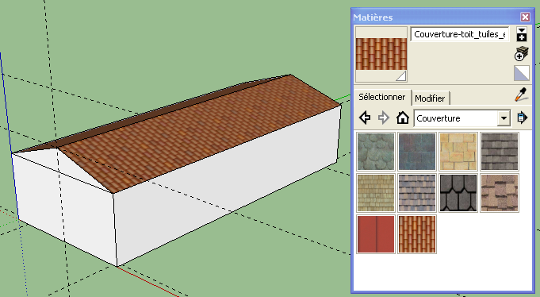
Réalisation de la toiture : sélectionner l’outil : Colorier Choisir la couverture désirée
Colorier également les murs choisir une couleur dans la palette

Slide 11
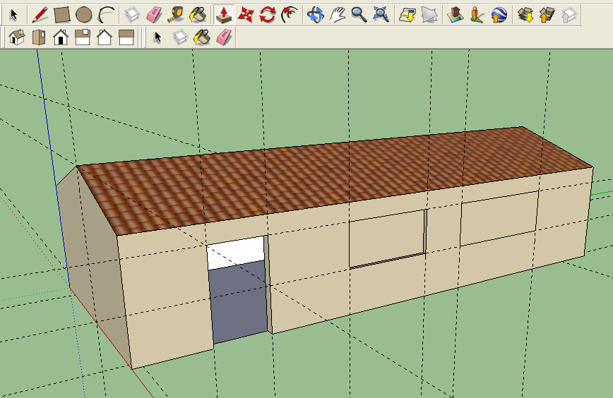
Tracés à effectuer
Ouverture des
fenêtres
2m
2m
1m
2m
2m
2m
1m
Création de la porte et des fenêtres : profondeur 0,2m

Slide 12
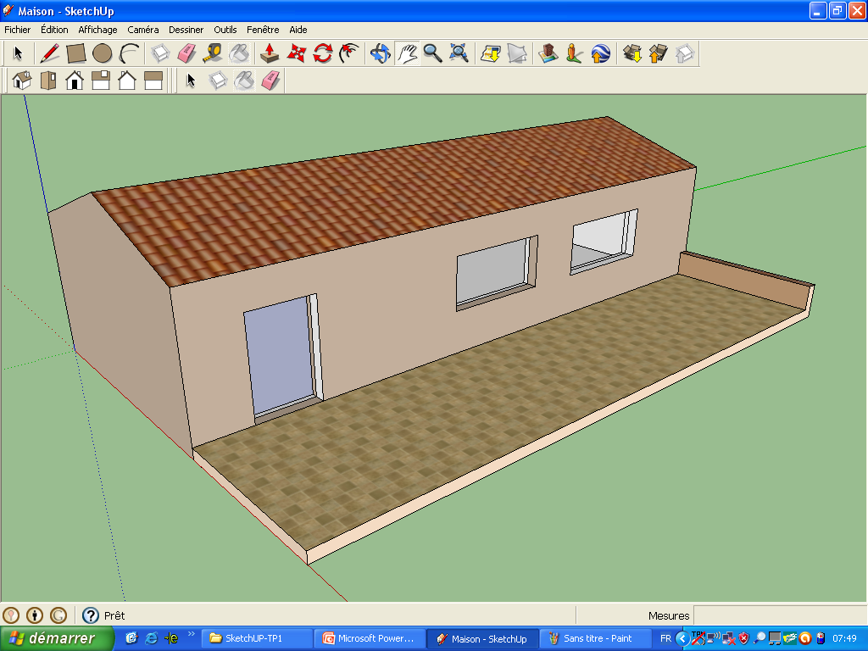
Compléter la maison :
Terrasse, autres fenêtres, murettes etc…

Slide 13
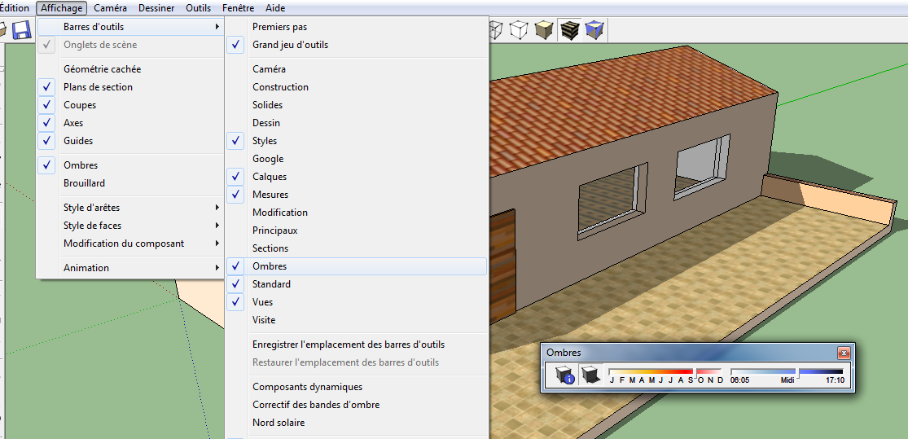
Possibilité de rajouter les ombres en fonction du mois et de l’heure

Slide 14
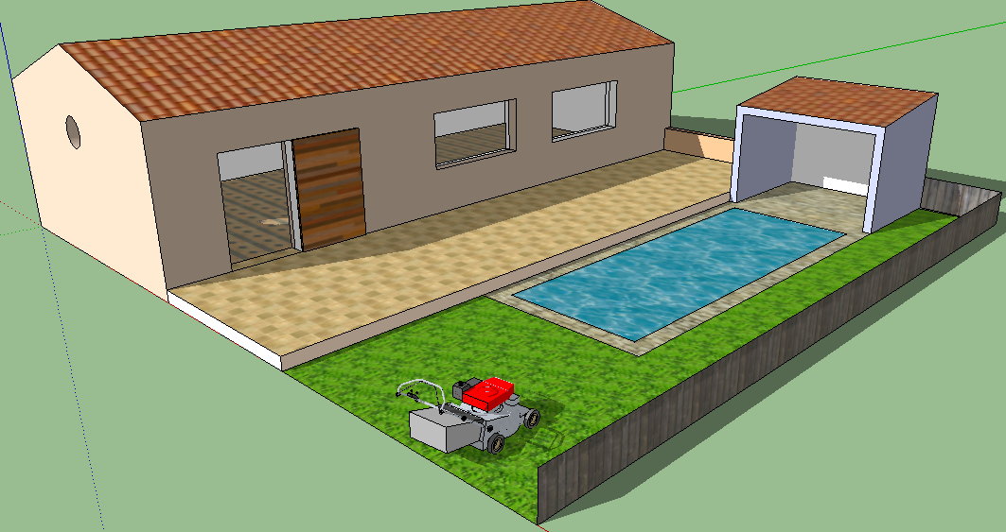
SketchUp TP1

